Slide 1
Blankenburgverbinding
DE BOUW IETS VOOR JOU?
Notes:
Je gaat met de klas een bezoek brengen aan het bouwproject Blankenburgverbinding. Aan de hand van deze presentatie kan je aan de leerlingen vertellen wat de Blankenburgverbinding is en wat daar precies gebeurt. Hierna kunnen de leerlingen aan de slag met de beroepenfilmpjes en de daarbij behorende opdrachten.

Slide 2
Het project in beeld
Notes:
Speel het filmpje af op het digibord (dubbbelklik op de foto, daarna op > play). Het filmpje geeft een beeld van het bouwproject.

Slide 3
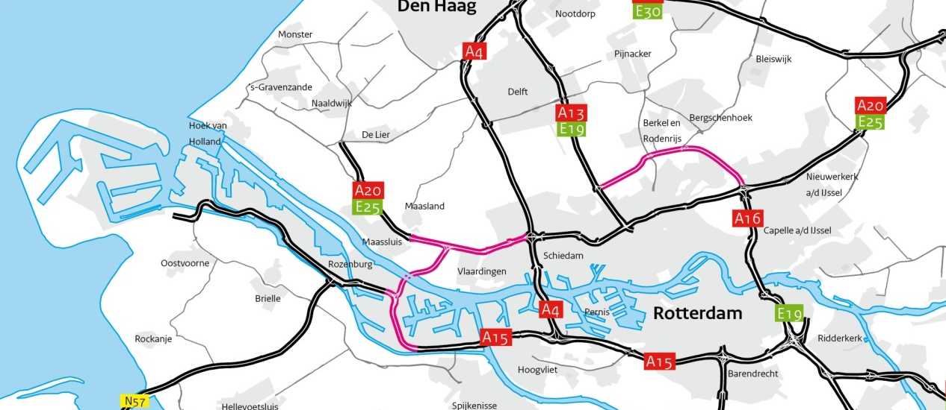
Wat is de Blankenburgverbinding?
Notes:
De Blankenburgverbinding is een nieuwe snelweg (de A24), die vanaf 2024 de A20 bij Vlaardingen met de A15 bij Rozenburg verbindt.

Slide 4
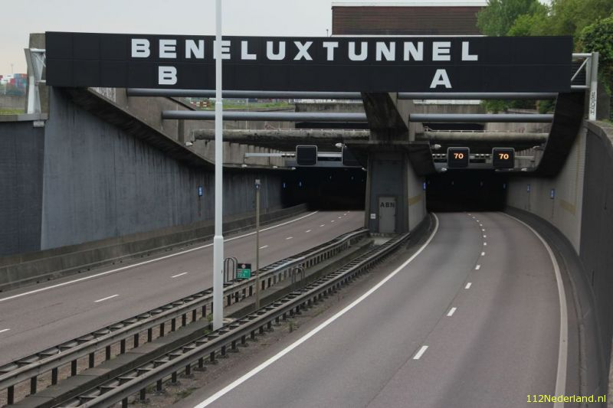
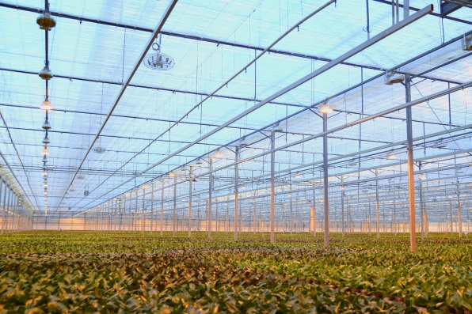
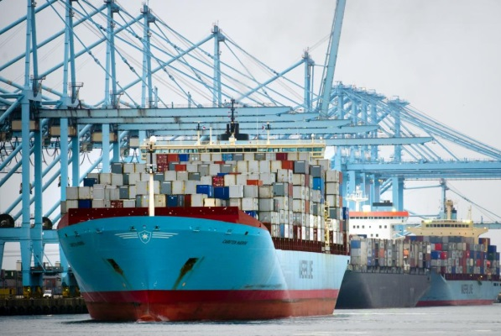
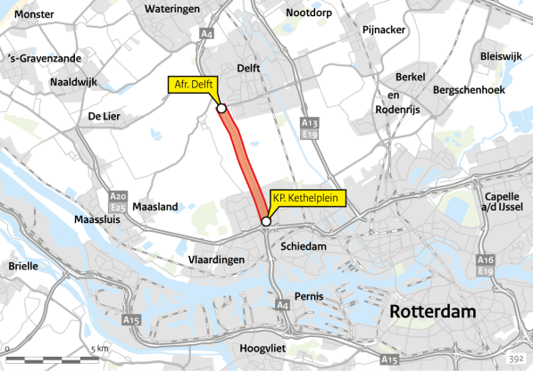
Waarom?
Bereikbaarheid rondom Rotterdam niet goed genoeg voor auto’s/vrachtwagens
Maar Rotterdam is een belangrijke regio
Notes:
De bereikbaarheid van de regio Rotterdam is niet goed genoeg: er zijn veel files omdat veel mensen tegelijk via dezelfde route moeten en je kan maar op één plek met de auto het water oversteken; via de Beneluxtunnel.
En dat terwijl regio Rotterdam een belangrijke regio is voor de economie. Waarom denken de leerlingen? Antwoord: de Rotterdamse haven zit in het gebied (de grootste haven van Europa), er zit een enorm glastuinbouwgebied (Greenport), er zijn veel bedrijven gevestigd, er wonen/werken veel mensen.

Slide 5
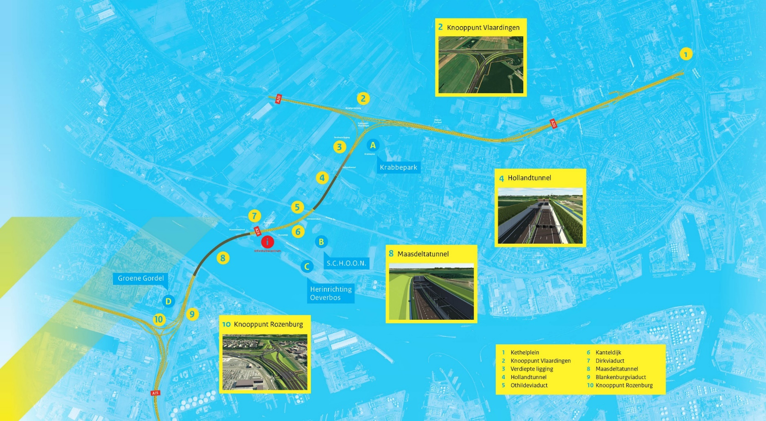
Het project
Notes:
Zo’n groot bouwproject bestaat uit verschillende deelprojecten. De belangrijkste deelprojecten zijn:
Maasdeltatunnel (nr. 8): hier komt een autotunnel onder het water door
Hollandtunnel (nr. 4): hier komt een autotunnel onder land door
En twee verkeersknooppunten: Vlaardingen (nr. 2) en Rozenburg (nr. 10)

Slide 6
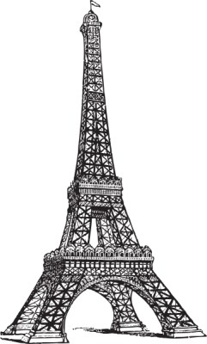
Cijfers
Ongeveer 800 mensen werken aan de Blankenburgverbinding!
500 km aan betonpalen (van Amsterdam naar Parijs)
42.600 ton kg staal (6x de Eiffeltoren)
Bijna 60 miljoen kg aan beton en wapening (90 olympische zwembaden)
1.600.000 m3 zand ontgraven (640 zwembaden)
1,9 miljard euro
±6X
Notes:
Er werken 800 mensen aan de Blankenburgverbinding.
De gezamenlijke lengte van alle betonpalen die worden gebruikt is ongeveer 500 km (van Amsterdam naar Parijs).
De gezamenlijke hoeveelheid staal is ongeveer gelijk aan 6x de Eiffeltoren.
De gezamenlijke hoeveelheid beton en wapening is gelijk aan 90 olympische zwembaden vol.
De gezamenlijke hoeveelheid zand dat ze ontgraven is gelijk aan 640 olympische zwembaden. Er worden 140 zwembaden zand gebruikt om weer aan te vullen.
Alles bij elkaar kost ruim 1,9 miljard euro.

Slide 7
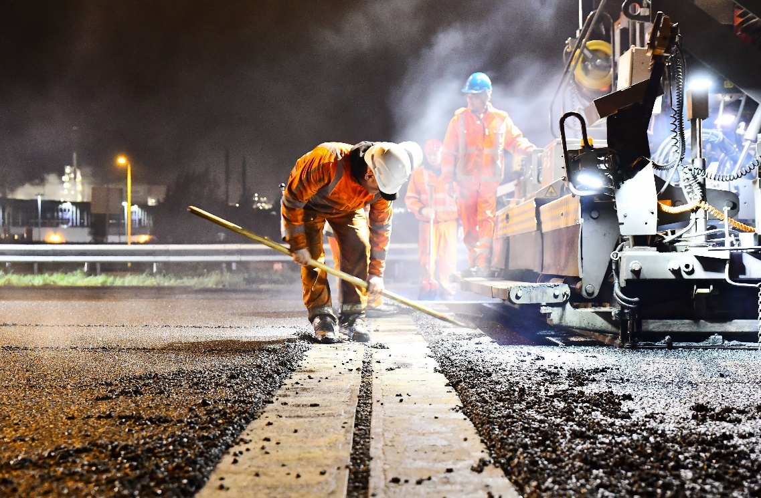
Wie werken er aan de Blankenburgverbinding?
Notes:
Aan de Blankenburgverbinding werken heel veel mensen. Welke beroepen kunnen de leerlingen allemaal verzinnen?
Een greep uit de beroepen: uitvoerder, lasser, kraanmachinist, duiker, werkvoorbereider, omgevingsmanager, calculator, betonvlechter, installateur, archeoloog, ecoloog, bouwplaatsmedewerker (voor allerhande klussen), mengmeester (voor beton), bouwkundig ingenieur, tekenaar, heier, wegwerker, asfaltwerker.
Op de foto’s op deze dia zie je mengmeesters (links) en asfaltwerkers (rechts). Op de volgende dia’s zie je nog meer foto’s.

Slide 8
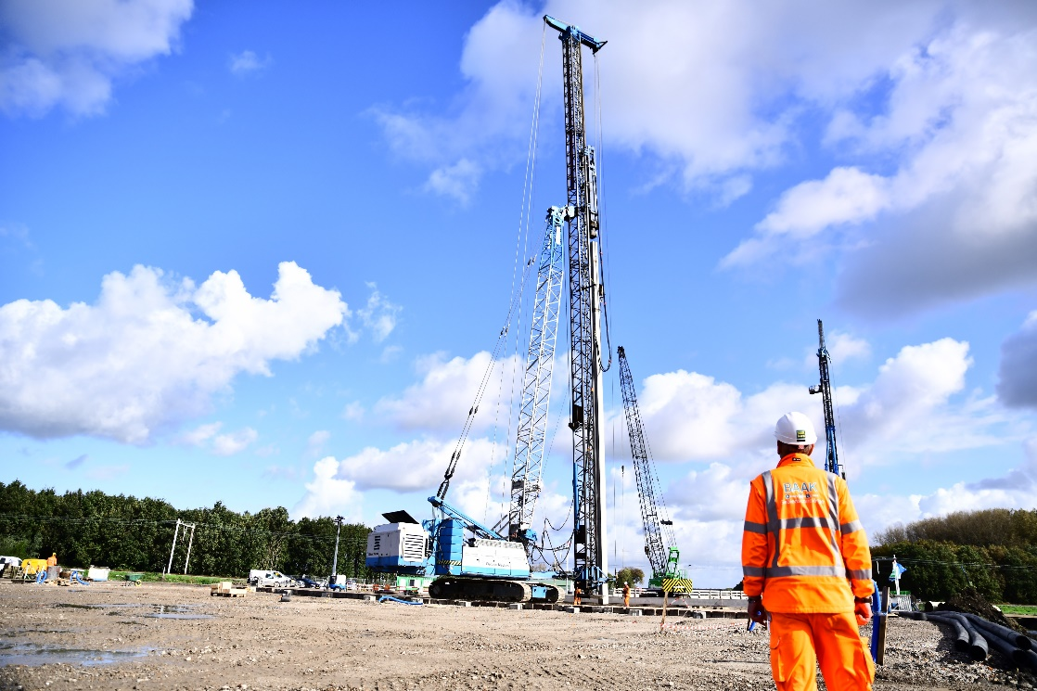
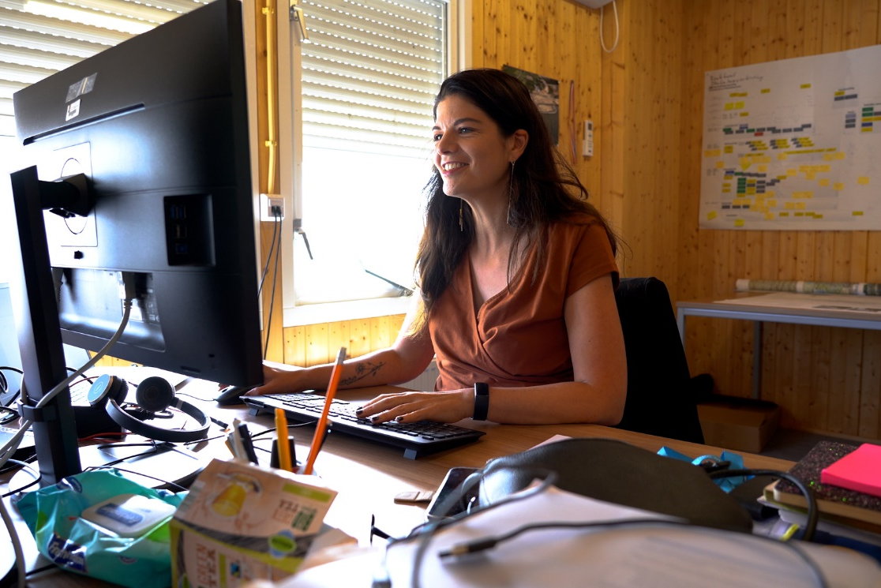
Wie werken er aan de Blankenburgverbinding?
Notes:
Hier zie je een heier (links) en een omgevingsadviseur (rechts).

Slide 9
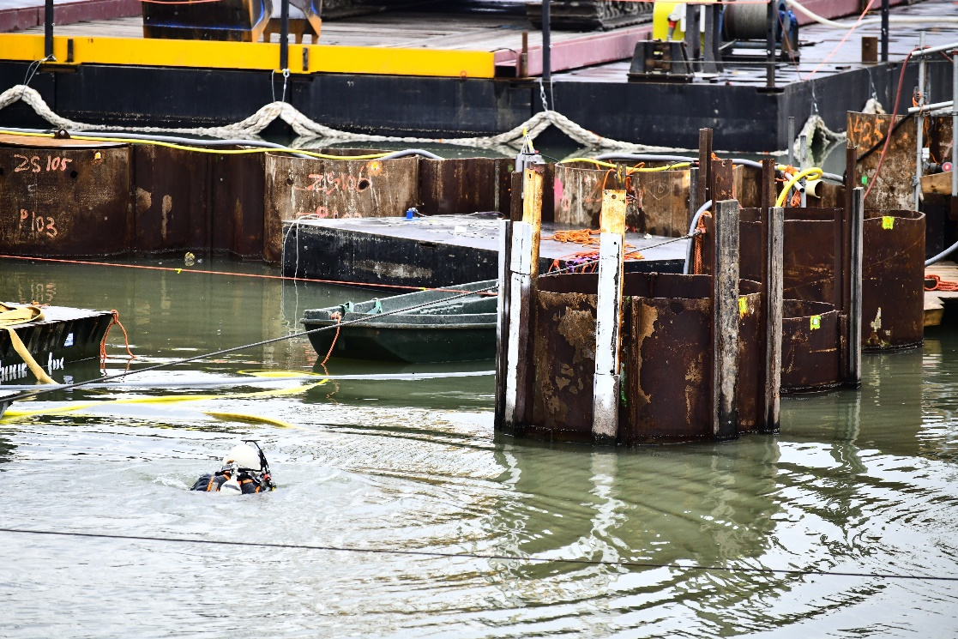
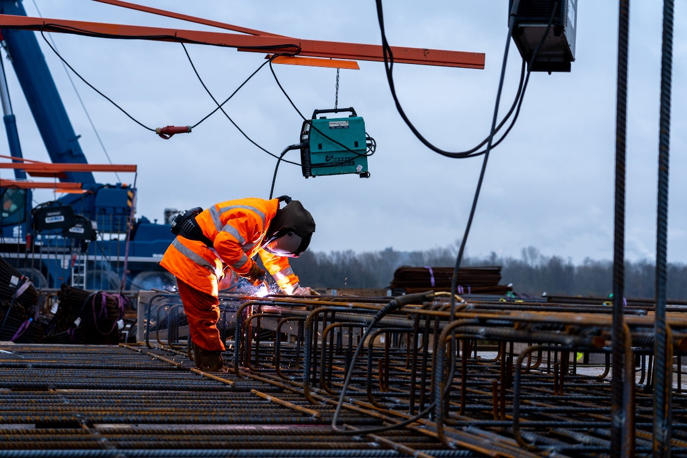
Wie werken er aan de Blankenburgverbinding?
Notes:
Hier zie je een duiker (links) en een lasser (rechts).

Slide 10
Bekijk de filmpjes en maak de opdrachten
Hijskraanmachinist
Rigger (hijskraanbegeleider)
Omgevingsadviseur
Projectleider tunnels
Timmerman
Werkvoorbereider
Notes:
Tijd om de beroepenfilmpjes te kijken en de opdrachten te maken. De leerlingen kiezen één of twee beroepen uit en maken het daar bijbehorende opdrachtenblad.

Slide 11
Meer info
blankenburgverbinding.nl
YouTube: Blankenburgverbinding – Rijkswaterstaat
Instagram (@rws_bbv) & Facebook (Blankenburgverbinding Rijkswaterstaat)
Notes:
Op de website, YouTube en de social mediakanalen is nog veel meer te vinden over de Blankenburgverbinding!

